Slide 1





Overloading & Overriding
개념 및 차이점 분석
SEONGIL INFORMATION HIGH SCHOOL
21206 김민경

Slide 2





목차
01
Overloading
Overloading 개념
소스 코드
02
Overriding
Overriding 개념
소스 코드
03
차이점 분석
02

Slide 3





01 Overloading
Overloading
이란?
개념
조건
자바의 한 클래스 내에 이미 사용하려는 이름과 같은 이름을 가진 메소드가
있더라도 매개변수의 개수 또는 타입이 다르면, 같은 이름을 사용해서 메소드를 정의할 수 있다.
메소드의 이름이 같고, 매개변수의
개수나 타입이 달라야 한다.
* 주의할 점은 '리턴 값만' 다른 것은
오버로딩을 할 수 없다.
03

Slide 4


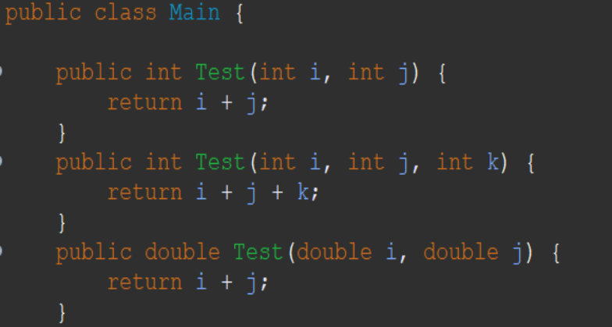
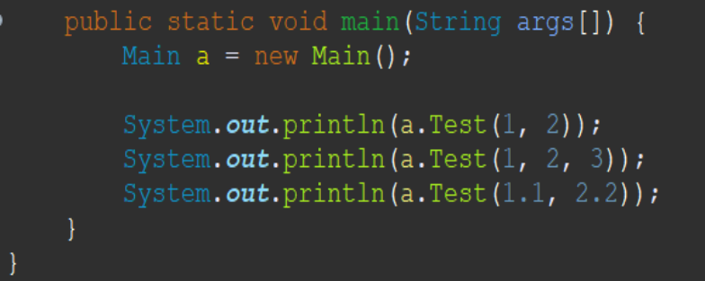
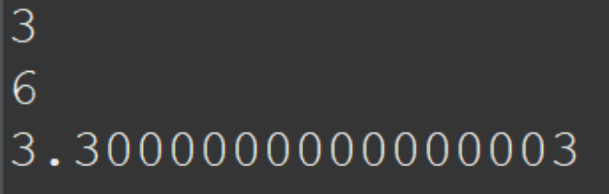
01 Overloading - 소스 코드
매개변수 : 2개
자료형 : int
매개변수 : 3개
자료형 : int
매개변수 : 2개
자료형 : double
04

Slide 5
02 Overriding
Overriding
이란?
개념
조건
부모 클래스로부터 상속받은 메소드를 자식 클래스에서 재정의하는 것이다.
부모 클래스의 메소드를 재정의하는
것이므로, 자식 클래스에서는 오버라이딩하고자 하는 메소드의 이름, 매개변수,
리턴 값이 모두 같아야 한다.
05

Slide 6
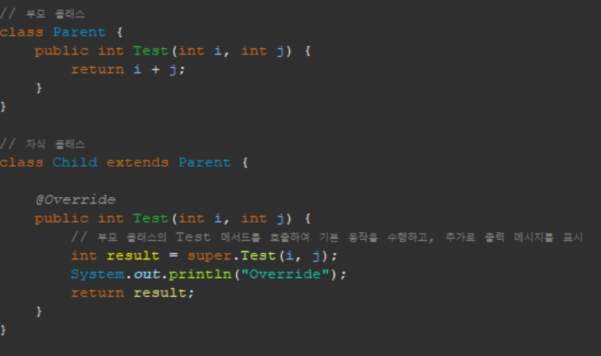
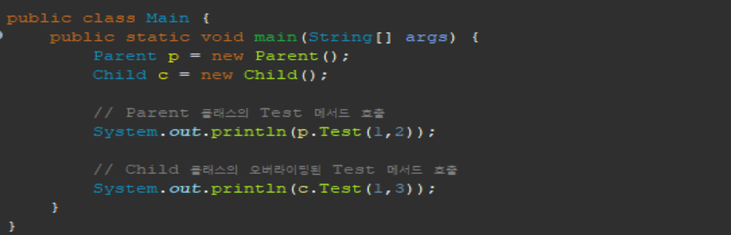
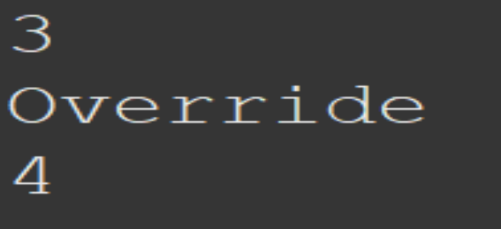
02 Overriding - 소스 코드
Parent 클래스에는 Test라는 메서드가 정의
두 개의 정수를 받아 더한 결과를 반환
Child 클래스는 Parent 클래스를 상속받으며, Test 메서드를
오버라이딩하여 부모 메서드의 기본 동작을 수행하면서 추가로 "Overriding "이라는 메시지를 출력
main 메서드에서는 Parent 클래스와 Child 클래스의 객체를 생성하고, 각각의 Test 메서드를 호출하여 결과를 출력
06

Slide 7
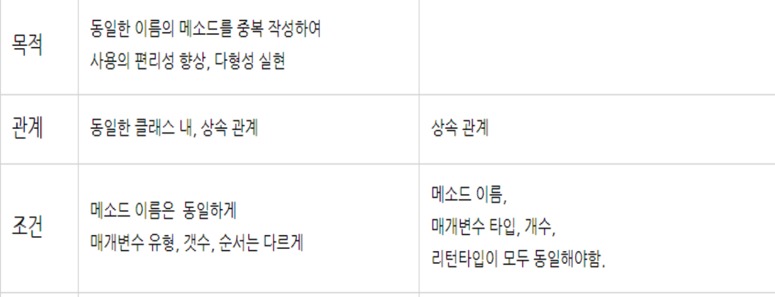
03 차이점 분석
07

Slide 8


감사합니다

